Slide 1


EVALUACIÓN DE DISFUNCIÓN SEXUAL, CALIDAD DE VIDA, ANSIEDAD Y DEPRESIÓN EN MUJERES EPOC.
M.G Hurtado Gañán¹, C. Benito Bernáldez¹, C. Gonzalez Perez², V. Almadana Pacheco¹
U.G.C. Neumologia H.U. Virgen Macarena, Sevilla, Sevilla, España
U.G.C. Neumología Hospital Jerez de la Frontera, Cádiz, España., Jerez De La Frontera, España
INTRODUCCIÓN
La enfermedad pulmonar obstructiva crónica (EPOC) se asocia con múltiples comorbilidades. Dentro de ellas la disfunción sexual (DS) es una de las menos estudiadas.
El objetivo de nuestro proyecto fue estimar prevalencia de disfunción sexual, evaluar calidad de vida, ansiedad y depresión en mujeres EPOC y factores relacionados.
RESULTADOS
Se evaluaron 46 pacientes. La prevalencia DS fue de 95,65%.
En las mujeres con DS, la edad media 66,55±7,8 años.
Caracterización muestra
Estado civil | Con pareja 44%
FEV1 medio | 49,5±17,8%.
Recorrido medio P6MIN | 311,11±111,9 m
GOLD | Moderada-grave en el 75% y Muy grave en el 15,9%.
BODE | 5-6 puntos 31% >7 puntos 11,9%
MATERIAL Y MÉTODOS
Estudio descriptivo prospectivo con mujeres con diagnóstico de EPOC de la consulta monográfica, a las que se les realizó cuestionario sobre DS (Female Sexual Function Index-FSFI), test HADS, así como el cuestionario calidad de vida (CAT).

Slide 2
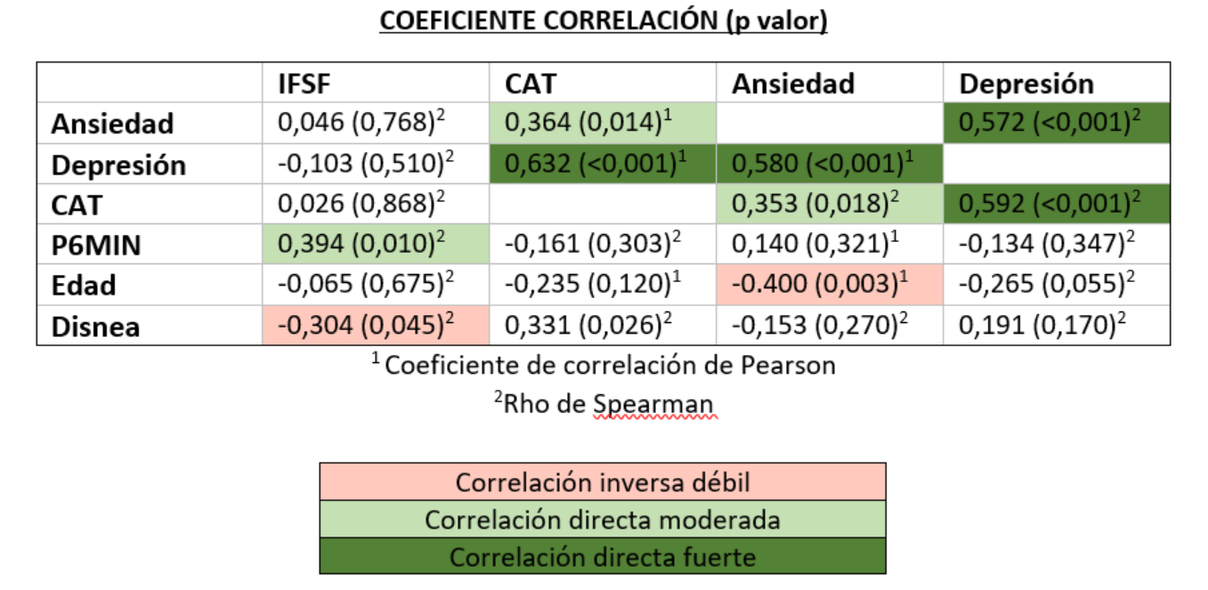
PUNTUACIÓN CUESTIONARIO FSFI
Deseo | 1,9±1,1
Excitación | 0,7±1,4
Lubricación | 0,6±1,3
Orgasmo | 0,9±1,9
Satisfacción | 1,7±1,6
Dolor | 0,5±1,3
CONCLUSIONES
La elevada prevalencia de DS encontrada obligaría a tener más presente esta comorbilidad.
La disnea y la capacidad de ejercicio son factores estrechamente relacionados con la DS.
Elevada prevalencia de ansiedad-depresión, relacionadas con la peor calidad de vida y aumento de disnea.

